Slide 1
不义管家: 一个信仰落实的比喻 路加16:1-13 徐理强长老 CGCM__04.2022

Slide 2
信仰落实的需要与困难
基督徒生活在两个世界里
所以必需把圣经话语落实到生活中
可是信仰落实的困难很多:两个例子
不义管家比喻两个特点:
1.很少比喻讲信仰落实在工作中; 2.唯一比喻称赞一个精明却不义的仆人,一般称赞良善忠心的仆人
耶稣能体会我们信仰落实的难处?

Slide 3
路加16:1-13耶穌又對門徒說:某財主有一個管家,有人向主人告管家浪費他的財物.主人叫他來,對他說:我聽到了.你做的是甚麼事?把你所經管的交代清楚,你不能再作我的管家了.那管家心裏說:主人辭我,不用我再作管家,我將來做甚麼呢?鋤地嘛,沒有力氣,討飯嘛,怕羞.我知道怎麼做,好叫人們在我不作管家之後,接我到他們家裏去.於是他把欠他主人債的,一個一個地叫了來,問頭一個說:你欠我主人多少?他說:一百簍油.管家對他說:拿你的賬,快坐下,寫五十.他問另一個說:你欠多少?他說:一百石麥子.管家對他說:拿你的賬,寫八十.主人就誇獎這不義的管家做事精明,因為今世之子應付自己的世代比光明之子更加精明.我又告訴你們,要藉著那不義的錢財結交朋友,到了錢財無用的時候,他們可以接你們到永遠的住處去.人在最小的事上忠心,在大事上也忠心;在最小的事上不義,在大事上也不義… 一個僕人不能服侍兩個主;他不是恨這個愛那個,就是重這個輕那個.你們不能又服侍上帝,又服侍瑪門.

Slide 4
不义的管家做了什么
管家:管理不诚实,浪费财产
主人把他辞退,叫他把帐目交待清楚
他想出一个精明但不诚实的做法,为自己铺后路
主人称赞他做事精明
耶稣用这比喻来教导基督徒如何把信仰落实到工作上

Slide 5
如何把信仰落实到工作上
耶稣的四个落实原则,不是一个:
1.要精明
2.要诚实,忠心
3.要以服事神的心态为目标
4.要尽所能,却也接受无法完美
基本上:耶稣要求我们从神的两个启示里来落实信仰

Slide 6
1.要精明
精明=小心分析,做事情达到最大的效果
不义管家精明:分析情况后:用主人的钱结交朋友;为自己以后的生活铺路
耶稣要我们用今生的钱财来做有永恒价值的事情16:9我又告訴你們,要藉著那不義的錢財結交朋友,到了錢財無用的時候,他們可以接你們到永遠的住處去
保罗也这样说:提前6:17-19你要嘱咐那些今世富有的人,叫他们不要心高气傲,也不要寄望在浮动的财富上,却要仰望那厚赐百物给我们享用的神.又要嘱咐他们行善,在善事上富足,慷慨好施.这样,就为自己在来世积聚财富,作美好的基础,好叫他们能够得着那真正的生命.

Slide 7
1.要精明2
信仰落实在工作中:需要精明
精明=思考;看清目标;用神大自然启示也用圣经
1.赚来的钱做善事,慷慨好施:做帮助别人的事情
2.培养恩赐:提升工作能力水平;有创意,不是墨守成规
3.不因有钱而骄傲,不依靠钱财,不用钱单单自己享受

Slide 8
2.要诚实忠心
耶稣要我们效法不义管家的精明,不是效法他的不诚实不忠心
耶稣特别提醒基督徒不要效法不义管家的不忠心:16:10-12人在最小的事上忠心,在大事上也忠心;在最小的事上不義,在大事上也不義.若是你們在不義的錢財上不忠心,誰還把那真實的錢財託付你們呢?如果你們在別人的東西上不忠心,誰還把你們自己的東西給你們呢?
信仰落实工作第二原则=在工作里诚实忠心

Slide 9
3.以精明在工作中服事神
第三原则:工作为了服事神
工作不单单是服事老板或机构,乃是服事神16:13一個僕人不能服侍兩個主;他不是恨這個愛那個,就是重這個輕那個.你們不能又服侍上帝,又服侍瑪門.
工作=精明的管理世界:不是单单为了赚钱:创1:28神就赐福给他们,对他们说…要管理海里的鱼,空中的鸟和地上爬行的所有生物 创2:15耶和华神把那人安置在伊甸园里,叫他耕种和看守那园子
用神两个启示来管理:用圣经,也用神在大自然里的启示;得救是唯独圣经;管理世界不是唯独圣经

Slide 10
4.尽所能也接受无法完美
耶稣了解把信仰落实工作中很困难:神没有赏赐每个人工作精明的恩赐
所以耶稣说16:8因為今世之子應付自己的世代比光明之子更加精明.
耶稣用不义的管家来做比喻:因为耶稣知道一般基督徒在世界里工作比不上非基督徒精明
耶稣要求我们尽力在工作中精明;但自己愚蠢的时候不需要太自责

Slide 11
信仰落实在社会文化棘手问题中
信仰落实到社会文化中困难更大
基督徒如何跟社会打交道:2000年来没有定论;华人教会基本不讨论
基本上有五、六个看法:敌对;融合;成全;更新 ;并行;超越
《精明》=最起码基督徒需要用神的两个启示来聆听,了解,思考
如何回应LGBTQ
转性问题不好讨论,因为数据很少

Slide 12
基督徒如何看同性恋
一切特征:基因与环境互动而产生
《性》的特征有4个层面:
 1.性欲Sexual Desire;
 2.性取向Sexual Orientation;
 3.性行为Sexual Behavior;
 4.性身份,认同Sexual Identity
需要把四层面(性欲, 性取向, 性行为,性身份)分开来论,不然造成混乱
从圣经,大自然启示看四个层面

Slide 13
聖經對性欲、性行为的看法
聖經赞同人对异性有性欲,但只贊同在婚姻裏来满足异性性欲
如果主人選定这女子歸自己的兒子为妻子,就必須照著待女兒的規矩待她.如果儿子另娶一個妻子,那麼,對这女子的飲食,衣著和性的需要,仍然不可減少.如果儿子不同意,她就可以自由离开出去.出21:9-11
如果有人不能自制,就应该结婚,因为结婚总比心如火烧更好. 他想结婚并不是犯罪,他应当结婚.所以,那结婚的,做得好. 林前7:9,36, 38

Slide 14
圣经对婚姻的看法
聖經反對在婚姻以外满足异性性欲
旧约婚姻制度跟新约不同:
赞同一夫多妻
反对与近亲结婚:利:18,20; 申22
兄死弟娶Levirate Marriage:太22:23-33
反对以色列异族通婚:旧约多处
新约:赞同一夫一妻:可10:1-10
要娶/嫁主里的人:林前7:39

Slide 15
圣经对同性恋行为的看法
聖經反對一切同性行为,同性婚姻
罗1:²⁶⁻²⁷ 為此,神任憑他們陷入可恥的情欲,他們的女人把天性的功用變為違反天性的; 同樣,男人也放棄了女人天性的功用,彼此之間欲火中燒,男人與男人做出羞恥的事.
圣经却沒有讨论如何处理同性取向
圣经没有讨论如何满足同性的性欲
福音派:一般认为同性取向是人类堕落的结果;就如一切性格,情绪上的特征,缺欠

Slide 16
从神大自然启示:基因與環境互動
人類特征:基因與環境互動產生
特征:身高,體重,智商,情商,癌症,血压,血糖,免疫功能,情绪…
关键問題:
性的4个特征（层面）:
是基因的影响?
是环境的影响? 是自己的选择？

Slide 17
雙胞胎一致性
因为目前科学对基因如何影响《性》特征有缺欠,所以遗传特征需要从双胞胎一致性来了解
双胞胎一致性Concordance=一个有这特征,另外一个也有同样的特征
雙胞胎一致性: 单卵>双卵
MZ>DZ = 基因成分比較大
可是100%基因相同,也不是100%特征相同:这是基督徒不了解基因显性
因为基因相同,但是显性表达有差异
所以需要用MZ与DZ一致性作比较

Slide 18
同性戀取向:基因?环境?
最大的争议:同性恋取向是基因还是环境(自己的决定,选择)
资料:五个大型国家双生子注册: 样本大=避免抽样偏差
澳洲N=4901
瑞典N=25325(11229M+14096F)
美国N=3032
UK N=4850F
芬兰 N=3604
研究目的:比较MZ与DZ同性恋一致性

Slide 19
同性戀取向有基因影響嗎?
從五个研究的資料: 一致发现同性取向 :MZ>DZ
所以:同性戀取向很可能受基因影响
也有環境的影响
基因影响:男女
环境影响:女男
不是证明:还没有找到同性恋取向相关的基因;但是证据相当清楚

Slide 20
西方同性恋三个层面有多普遍
基因、环境+选择:对性三个特征的显性有不同的影响
研究资料:取向>行为>身份
同性取向: 14% (8-18%)
同性恋行为: 8% (2-15%)
女 4%(2-6%)
男 10% (3-15% )
认同同性恋身份: 2% (1-4%)

Slide 21
基督徒如何對待同性戀者
《精明》:从神的两个启示来看问题;不是《唯独圣经》
圣经:每個人都有好壞兩面
圣经:反對同性戀行爲,婚姻;就如反對异性恋者犯奸婬,搞婚外情,輕易離婚
大自然:既然同性取向有基因因素,所以接納同性戀取向,如同接納异性恋者的性欲邪婬念頭;不是接纳奸淫行为
圣经:每个罪在神面前都是一样:不是同性恋=100分;奸淫=50分;撒谎=30分

Slide 22
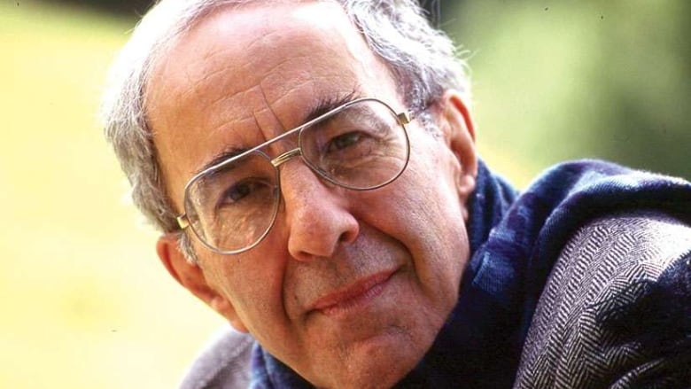
Henry Nouwen 卢云

Slide 23
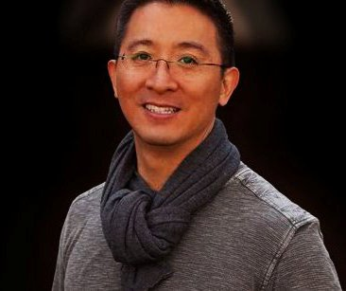
Christopher Yuan
袁幼宣

Slide 24
如果我有同性戀取向:用两个启示
1.
性欲 | 接受,克制,化解 化解=过健康多元化生活
性取向 | 接受;不自责 不寻求改变性取向
行为 | 拒绝同性行为 或许寻找异性伴侣
身份 | 以我是神的儿子为身份 不以同性恋者为自我身份

